Slide 1
Лабораторная работа №12
Талебу Тенке Франк Устон

Slide 2
Лабораторная работа №12
Лабораторная работа №12

Slide 3
Цель работы
Приобретение практических навыков администрирования сетевых подсистем

Slide 4
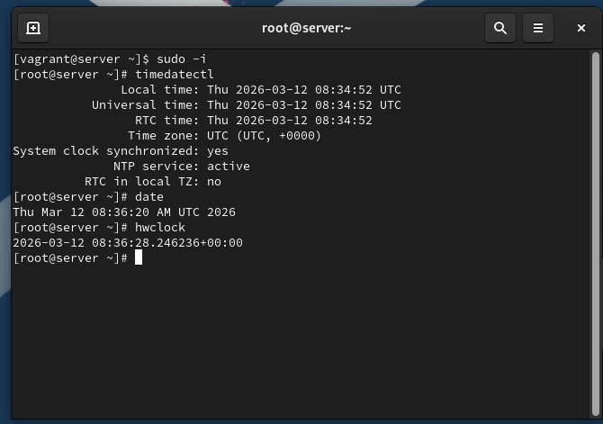
На сервере посмотрим параметры настройки даты и времени, текущего системного времени и аппаратного времени (рис. @fig-1):
Этап 1

Slide 5
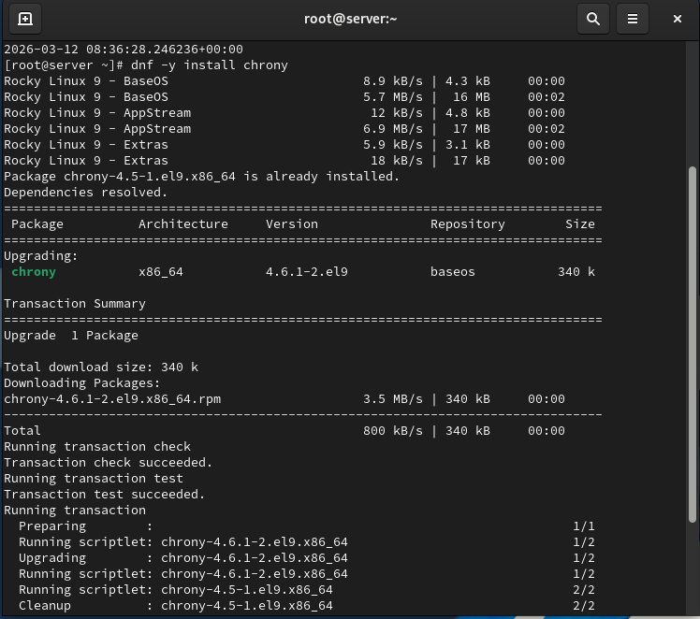
На клиенте посмотрим параметры настройки даты и времени, текущего системного времени и аппаратного времени (рис. @fig-2):
Этап 2

Slide 6
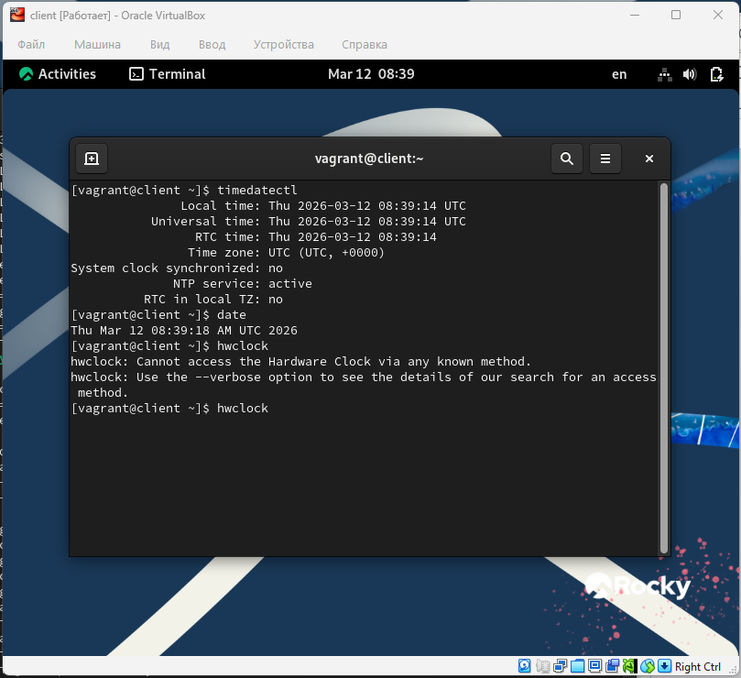
Установим на сервере необходимое программное обеспечение chrony (рис. @fig-3):
Этап 3

Slide 7
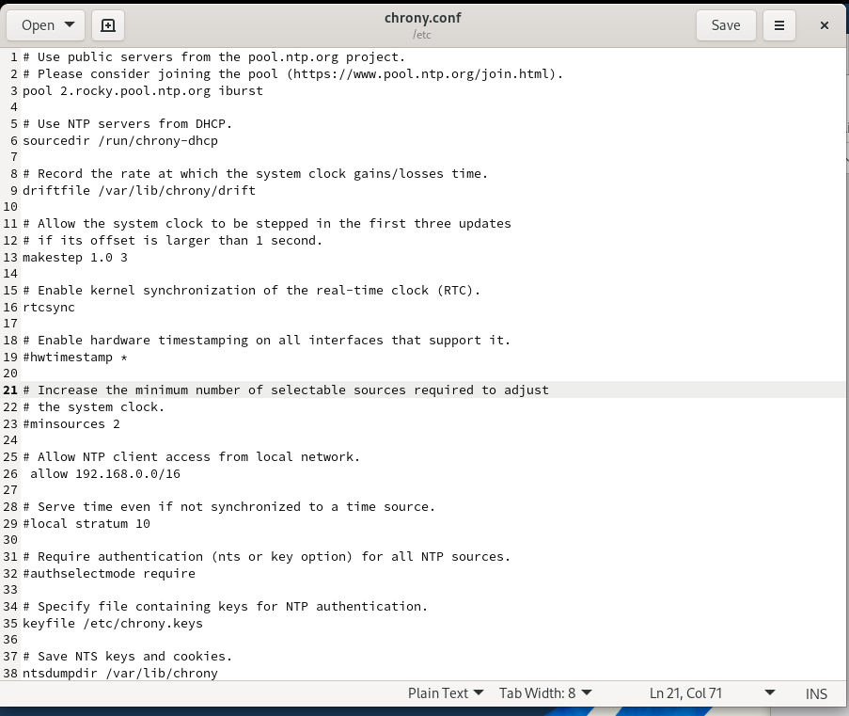
Проверим источники времени на клиенте до настройки (рис. @fig-4):
Этап 4

Slide 8
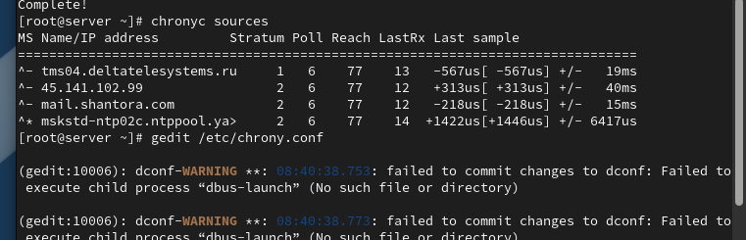
Проверим источники времени на сервере до настройки (рис. @fig-5):
Этап 5

Slide 9
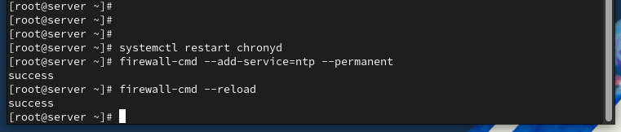
На сервере откроем на редактирование файл /etc/chrony.conf и добавим строку allow 192.168.0.0/16 (рис. @fig-6):
Этап 6

Slide 10
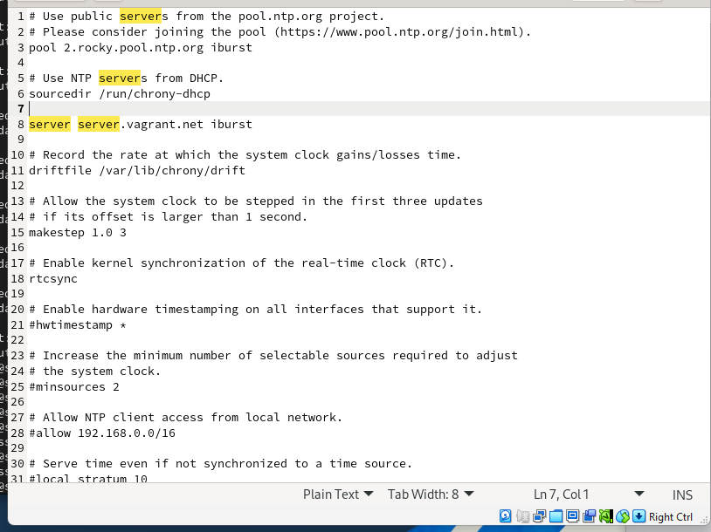
На сервере перезапустим службу chronyd и настроим межсетевой экран (рис. @fig-7):
Этап 7

Slide 11
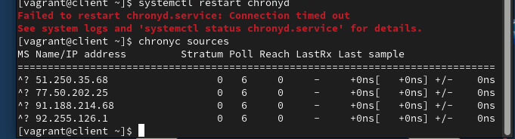
На клиенте откроем файл /etc/chrony.conf и добавим строку server server.user.net iburst, удалив все остальные строки с директивой server (рис. @fig-8):
Этап 8

Slide 12
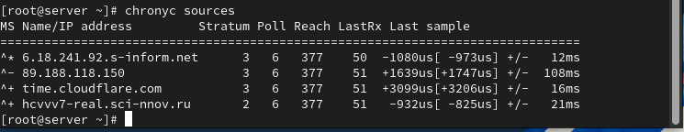
На клиенте перезапустим службу chronyd (рис. @fig-9):
Этап 9

Slide 13
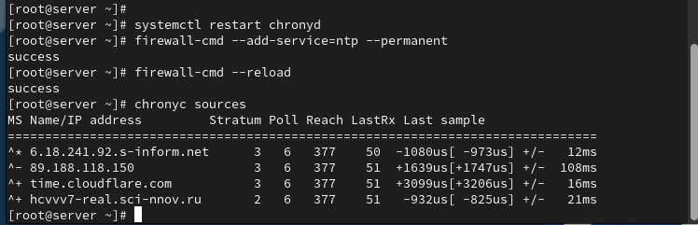
Проверим источники времени на клиенте после настройки (рис. @fig-10):
Этап 10

Slide 14
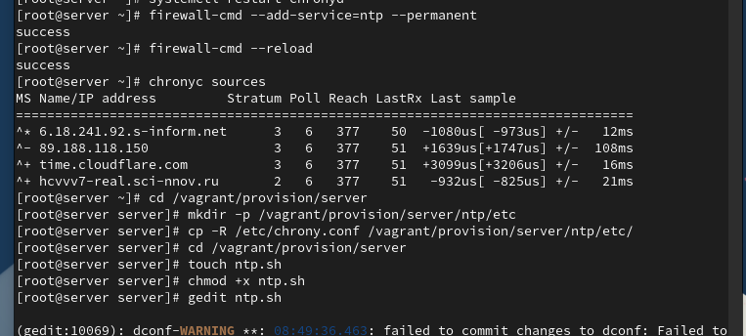
Проверим источники времени на сервере после настройки (рис. @fig-11):
Этап 11

Slide 15
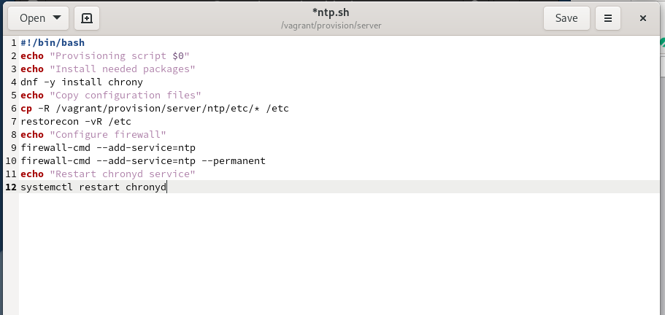
На виртуальной машине server перейдём в каталог для внесения изменений в настройки внутреннего окружения, создадим каталог ntp и исполняемый файл ntp.sh (рис. @fig-12):
Этап 12

Slide 16
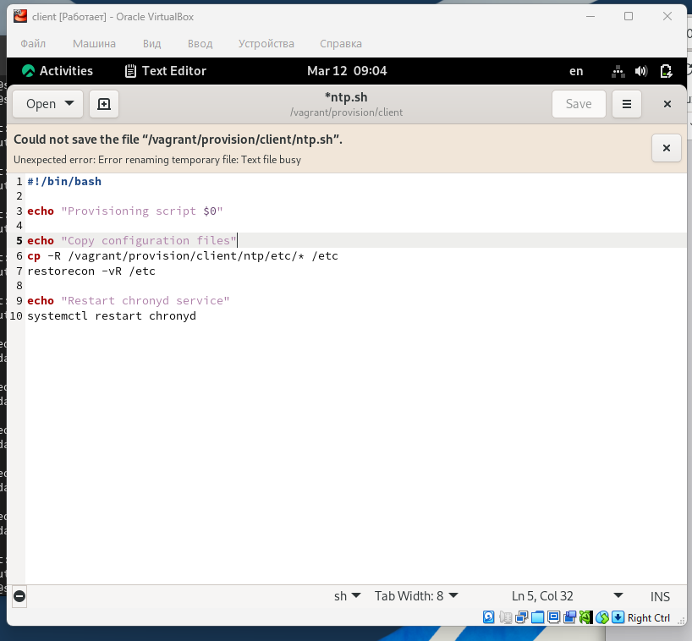
Откроем файл ntp.sh на редактирование и пропишем скрипт из лабораторной работы (рис. @fig-13):
Этап 13

Slide 17
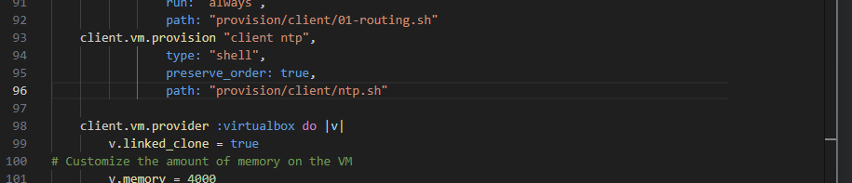
На виртуальной машине client перейдём в каталог для внесения изменений в настройки внутреннего окружения, создадим каталог ntp и исполняемый файл ntp.sh (рис. @fig-14):
Этап 14

Slide 18
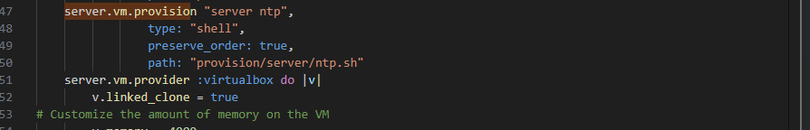
Откроем файл ntp.sh на редактирование и пропишем скрипт из лабораторной работы (рис. @fig-15):
Этап 15

Slide 19
Выводы
В ходе выполнения лабораторной работы были приобретены практические навыки

Slide 20
Спасибо за внимание!
Вопросы?

